Slide 1
Les adjectifs démonstratifs

Slide 2
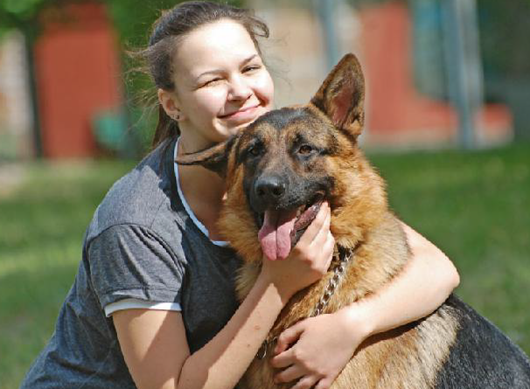
Gli aggettivi dimostrativi
Singolare | ♂ ce / cet | ♀ cette
 | ce chien cet animal | cette fille
Plurale | ♂+♀ ces
 | ces amis

Slide 3
Aggettivi dimostrativi: particolarità grafiche e foniche
Ce + consonante o h aspirata
ce garçon ; ce héros
Cet + vocale o h muta
cet arbre ; cet hôtel
Ces + vocale → liaison
ces enfants → [sezãfã] ces années → [sezane]

Slide 4
Aggettivi dimostrativi + -ci / -là
VICINANZA (“questo”): ce/cet/cette/ces + sostantivo + -ci
LONTANANZA (“quello”): ce/cet/cette/ces + sostantivo + -là
J’ai adoré ce livre-ci ; ce livre-là m’a moins passionnée.

Slide 5
Aggettivi dimostrativi: particolarità d’uso
Non si usa con un possessivo:
questo mio amico
→ mon ami OPPURE cet ami à moi
Non si usa con sostantivo + pronome relativo
quel libro che mi hai prestato → le livre que tu m’as prêté

